Slide 1


生成式人工智能概论
汇报人：AiPPT
时间：202X.XX

Slide 2
发展历程与技术演进
01
关键技术与模型
02
应用场景与案例分析
03
目 录
社会影响与伦理考量
04
未来展望与发展趋势
05
CONTENTS

Slide 3
01
发展历程与技术演进

Slide 4
从概念到现实
早期探索
当代模型
1950年代，图灵测试提出，为AI生成内容奠定基础。 早期计算机程序尝试创作音乐与文本，但受限于技术。
GAN、VAE、Transformer等模型的提出，推动了AI生成内容的多样化和质量。
深度学习革命
神经网络和深度学习的发展，极大提升了生成模型的性能。

Slide 5
技术推进路线
模型演化
AIGC技术在文本、音频、图像、视频等多个领域的应用。
应用拓展
从基础的马尔可夫链到复杂的深度生成模型。
商业化探索
探索AI生成内容在商业领域的应用潜力和模式。

Slide 6
02
关键技术与模型

Slide 7

生成对抗网络（GAN）
01
技术原理
艺术创作、游戏设计等领域的创新应用。
02
应用案例
GAN通过对抗训练生成高质量图像。
03
技术挑战
训练稳定性和生成多样性的平衡问题。

Slide 8



变分自编码器（VAE）
技术特点
应用领域
技术优化
VAE通过编码和解码过程生成数据。
数据增强、风格迁移等应用。
改进模型结构以提高生成质量和效率。

Slide 9
Transformer模型
01
02
03
架构优势
语言模型应用
多模态能力
Transformer模型通过自注意力机制处理序列数据。
如BERT、GPT等在自然语言处理领域的突破。
应用于图像、文本的联合表示和生成。

Slide 10
03
应用场景与案例分析

Slide 11
文本生成
写作辅助
语言翻译
创意写作
AIGC辅助撰写文章、报告等，提升创作效率。
AIGC在小说创作、剧本编写中的应用。
利用AIGC进行多语言翻译，促进跨文化交流。

Slide 12
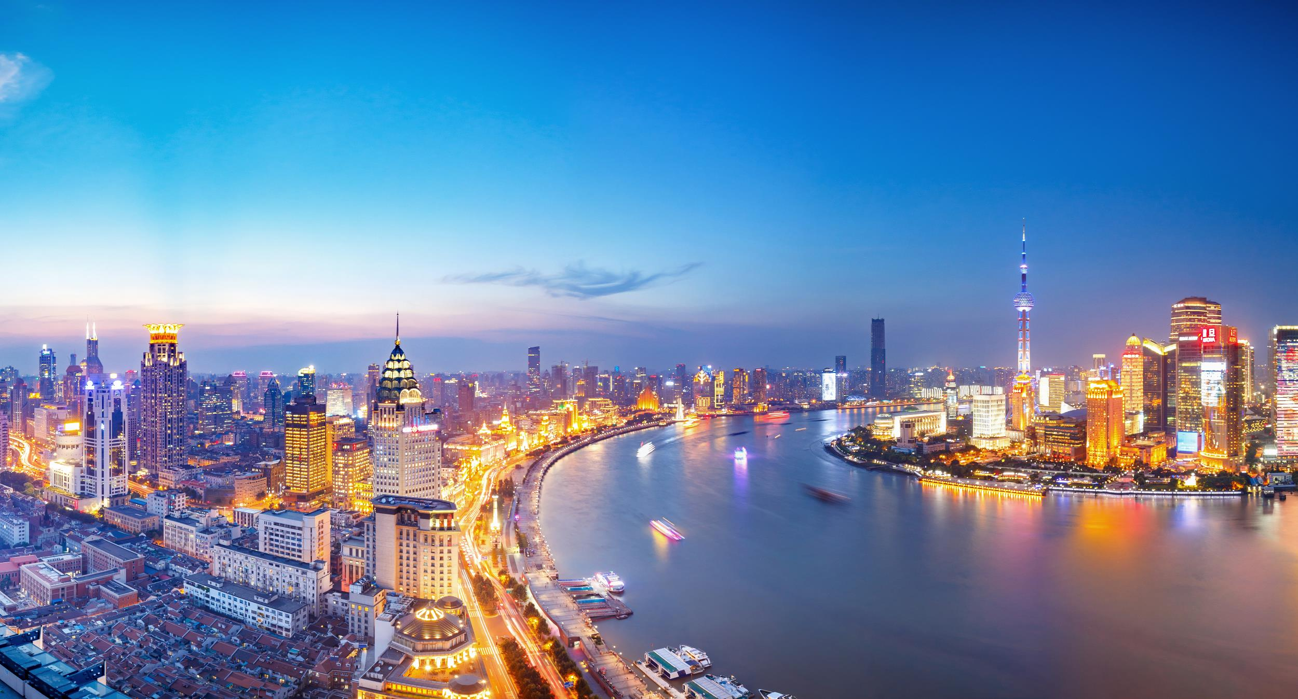
艺术创作
设计辅助
在平面设计、产品设计中提供创意灵感。
音乐创作
AIGC生成音乐，提供新的艺术表现形式。
AI绘画
AI生成的艺术作品，如佳士得拍卖的AI画作。

Slide 13
行业应用
医疗领域
教育领域
金融领域
AIGC在药物发现、病例报告生成中的应用。
辅助教学内容生成，个性化学习体验。
风险评估报告生成，投资策略建议。

Slide 14
04
社会影响与伦理考量

Slide 15
创意产业的变革
内容创作的民主化
原创性与版权问题
艺术家与AI的合作
AIGC降低了创作门槛，促进了创意的普及。
AIGC生成内容的版权归属和识别问题。
探索人类艺术家与AIGC的协同创作模式。

Slide 16
伦理与法律问题
数据隐私
内容真实性
责任归属
训练数据的收集与使用中的隐私保护。
AIGC生成不当内容时的责任界定。
鉴别AIGC生成内容的真实性，防止误导。

Slide 17
05
未来展望与发展趋势

Slide 18
技术进步方向
模型优化
多模态融合
可解释性与透明度
持续提升AIGC模型的生成质量和多样性。
跨模态内容生成，如图像与文本的联合表示。
提高AIGC决策过程的可解释性。

Slide 19
产业生态构建
跨界合作
标准制定
人才培养
不同行业与AIGC技术的融合与创新。
制定AIGC技术应用的行业标准和规范。
培养AIGC技术研究与应用的专业人才。

Slide 20

长远影响预测
01
经济结构变革
02
劳动力市场影响
AIGC对全球GDP增长的潜在贡献。
AIGC对就业结构和工作方式的影响。
03
创新驱动
AIGC作为创新驱动力，推动社会进步。

Slide 21
谢谢大家
汇报人：AiPPT
时间：202X.XX

